Slide 1
Онлайн-портал сети библиотек LibOn
Воронежский Государственный Университет
Выполнили: А. Ю. Протодьяконов,
А. Д. Дроботенко,
М. А. Ломакин
Руководитель: И. Ю.Иванов
2019 год

Slide 2
Распределение обязанностей
Протодьяконов А. Ю.
Техническое Задание
Функциональные требования
Описание предметной области
Отчетный документ
Объединение frontend и backend
Запись демо-видео
Подготовка презентации
Дроботенко А. Д.
Макеты сайта
Диаграммы взаимодействия
Диаграммы последовательностей
Диаграмма состояний
Диаграммы IDEF0
Frontend
Ломакин М. А.
Схема базы данных
Диаграмма классов
Диаграмма развертывания
Интерфейсная реализация классов
Backend
Тестирование

Slide 3
Введение
Предпосылки разработки Онлайн-портал сети библиотек:
Соответствовать запросам современного читателя
Быть доступным
Отвечать требованиям бизнеса
Научный аспект разработки

Slide 4
Постановка задачи
Бизнес-требования
Для читателей, которым нужно ознакомиться с ассортиментом, данный онлайн-портал является информационной системой, которая обеспечит отображение всего ассортимента книг LibOn.
Для читателей, которым нужно заказать электронную копию книги, данный портал является информационной системой, которая обеспечит возможность удалённый доступ к функциональной возможности заказа электронной книги.

Slide 5
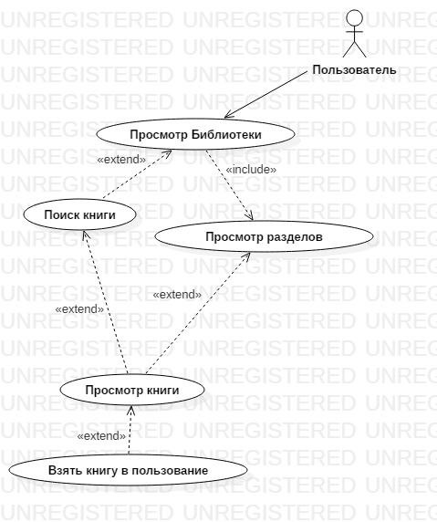
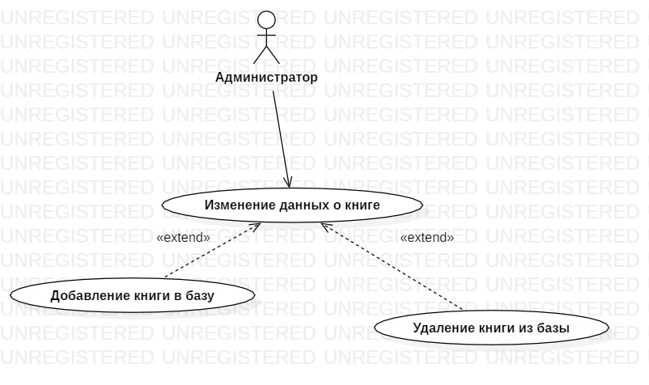
Постановка задачи
Функциональные требования

Slide 6
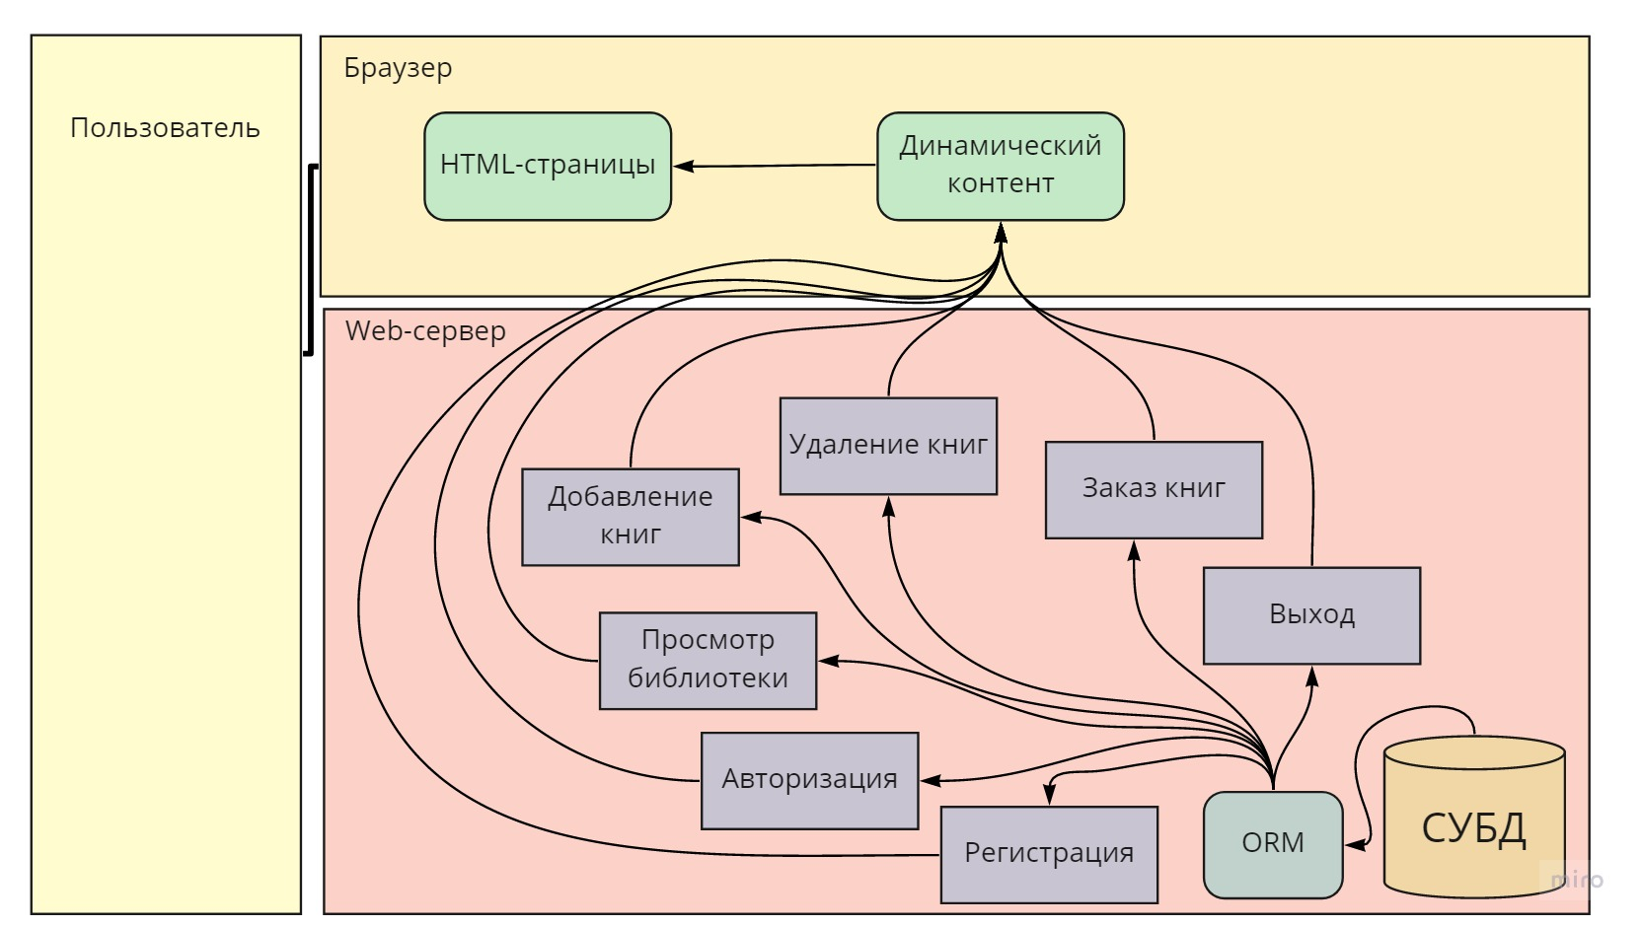
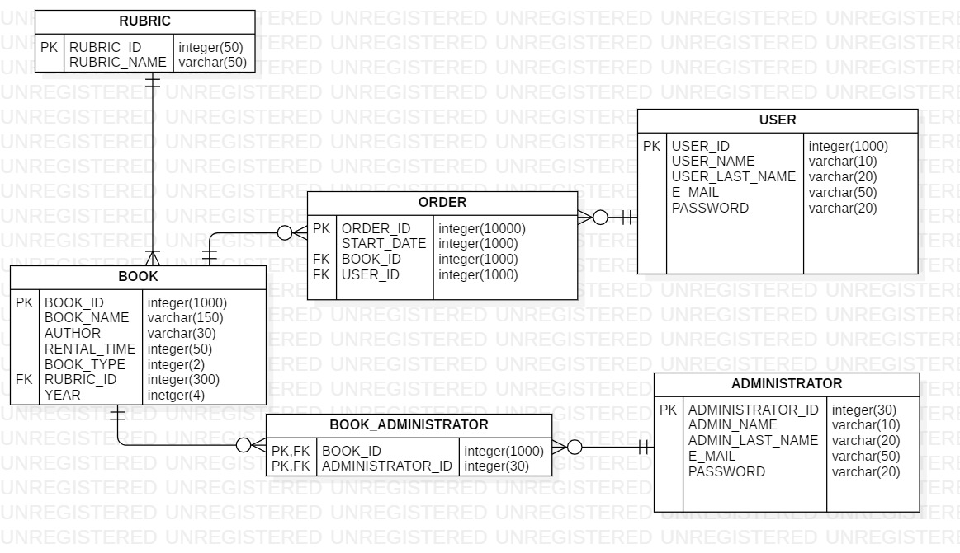
Постановка задачи
Модульная схема проекта
Схема базы данных

Slide 7
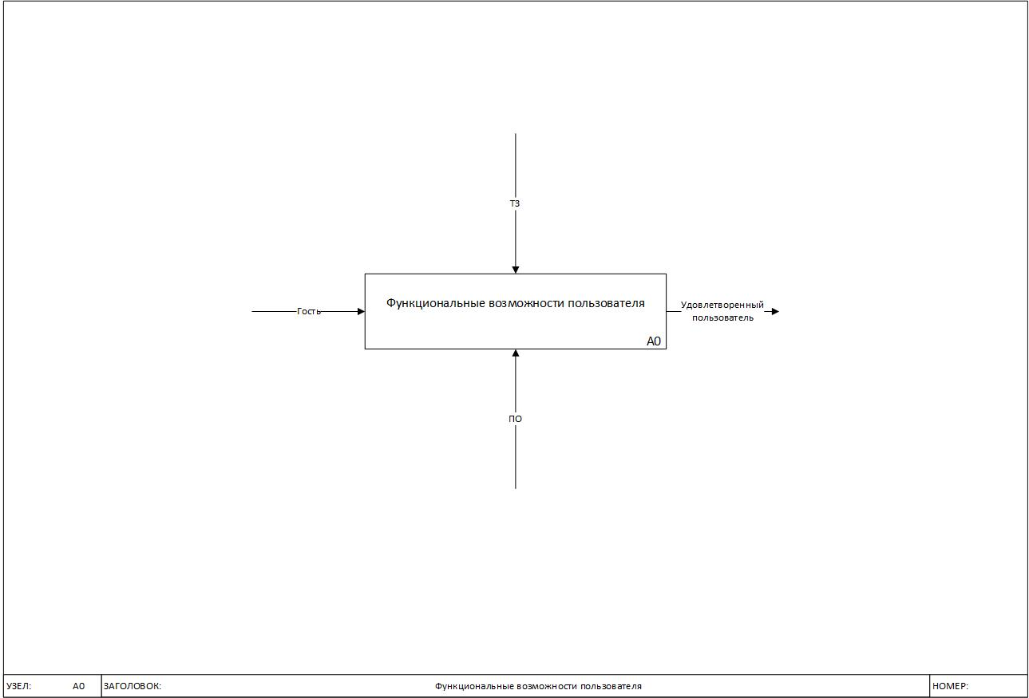
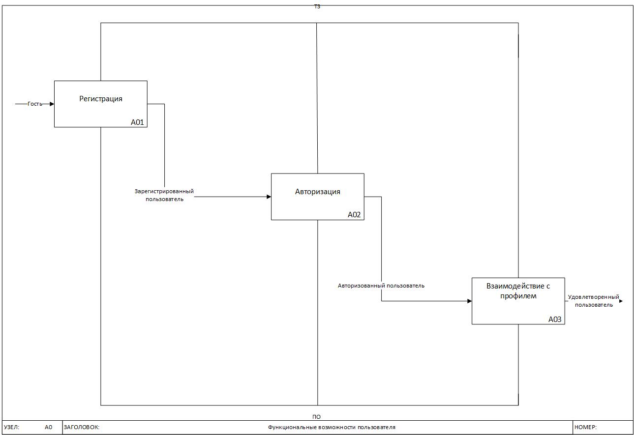
Анализ предметной области
Анализ бизнес-процессов

Slide 8
Анализ предметной области
Средства разработки:
Язык программирования Python 3.6
HTML и CSS
Фреймворк flask
СУБД SQLite3
Платформа: Chromium, Windows 7 и выше

Slide 9
План тестирования
Модульное
Интеграционное
Системное
Test-case
Case id | Case name | Предпосылка | Шаг | Ожидаемый результат | Фактический результат | Отметка о прохождении | Приоритет
1 | Регистрация пользователя | Открыть браузер и зайти на сайт | 1) Нажать на кнопку "Регистрация" 2)Ввод пользователем необходимой информации в соответствующие поля и нажатие кнопки "Зарегистрироваться" | 1)Открывается страница "Регистрация" 2)Открывается страница "Успешная регистрация" | 1)Открывается страница "Регистрация" 2)Открывается страница "Успешная регистрация" | Passed | M
2 | Вход пользователя | Выполнение Test-case "Регистрация пользователя" | 1)Нажать на кнопку "Войти" 2)Ввод пользователем своего логина и пароля и нажатие на кнопку "Войти" 3)Нажать на кнопку "Мой профиль" | 1)Открывается страница "Вход". 2)Открывается главная страница сайта. 3)Открывается страница "Мой профиль" | 1)Открывается страница "Вход". 2)Открывается главная страница сайта. 3)Открывается страница "Мой профиль" | Passed | M
3 | Выход пользователя из системы | Выполнение Test-case "Вход пользователя" | 1) Нажать на кнопку "Выход" | 1)Открывается главная страница и кнопка "Мой профиль" заменятся на "Регистрация" и "Вход" | 1)Открывается главная страница и кнопка "Мой профиль" заменятся на "Регистрация" и "Вход" | Passed | M

Slide 10
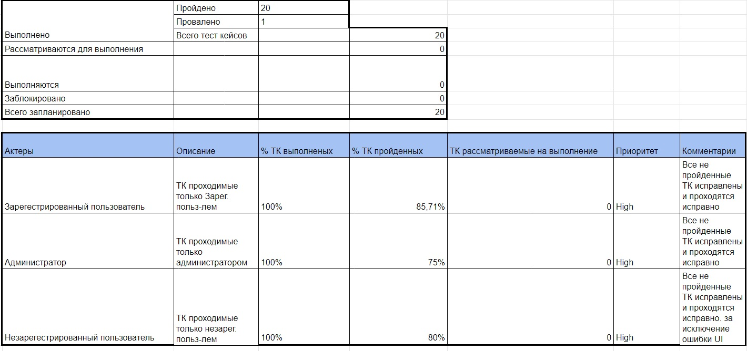
Результаты тестирования

Slide 11
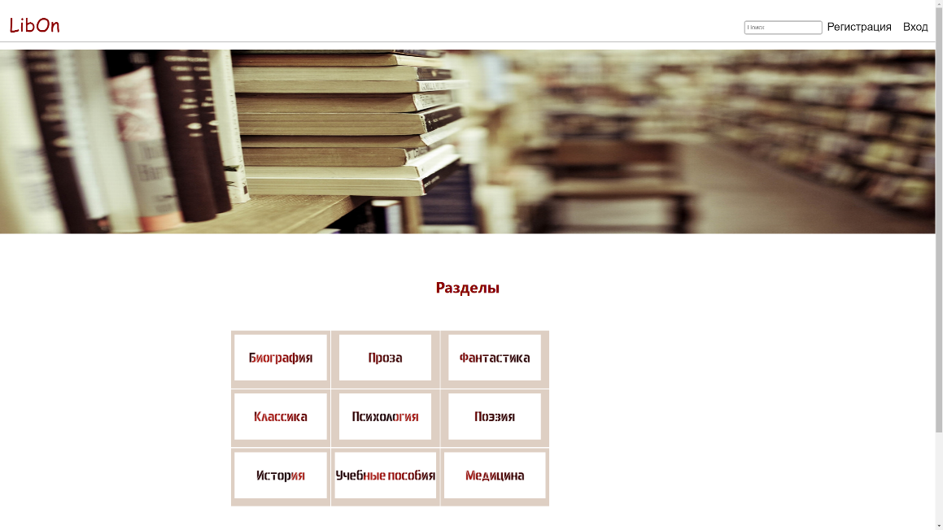
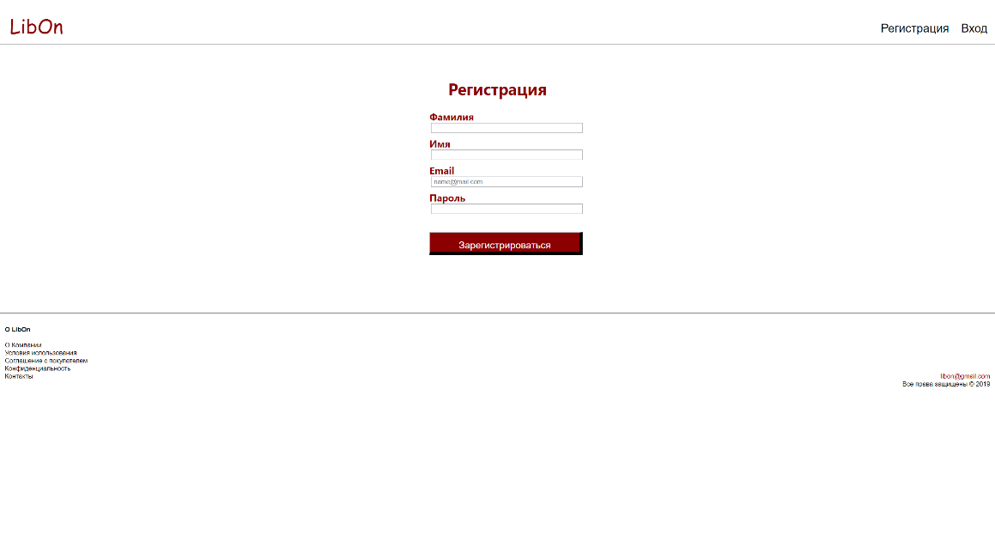
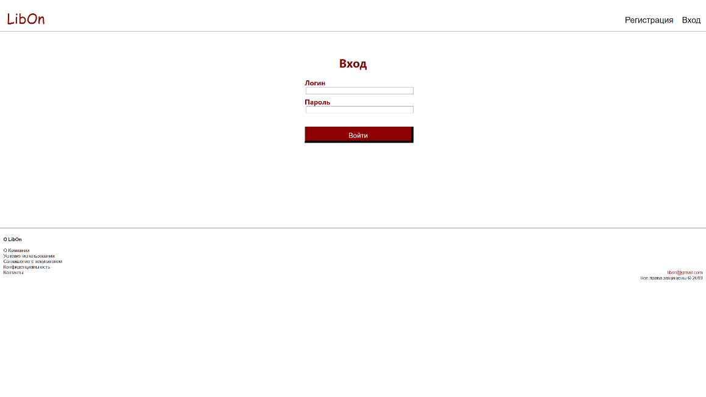
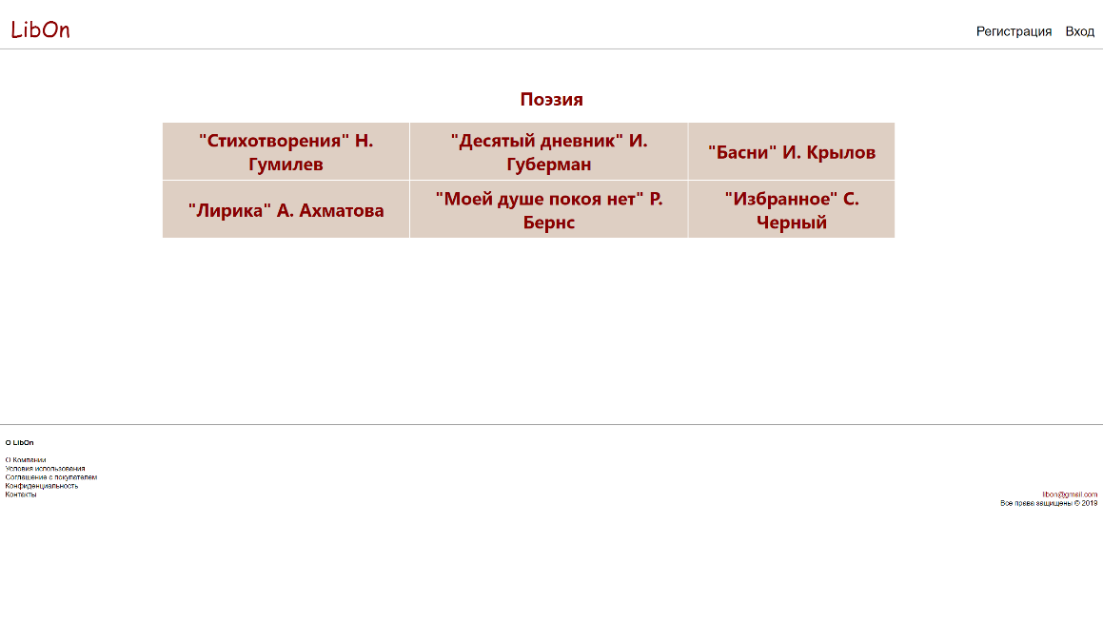
Реализация
Скриншоты интерфейса информационной системы

Slide 12
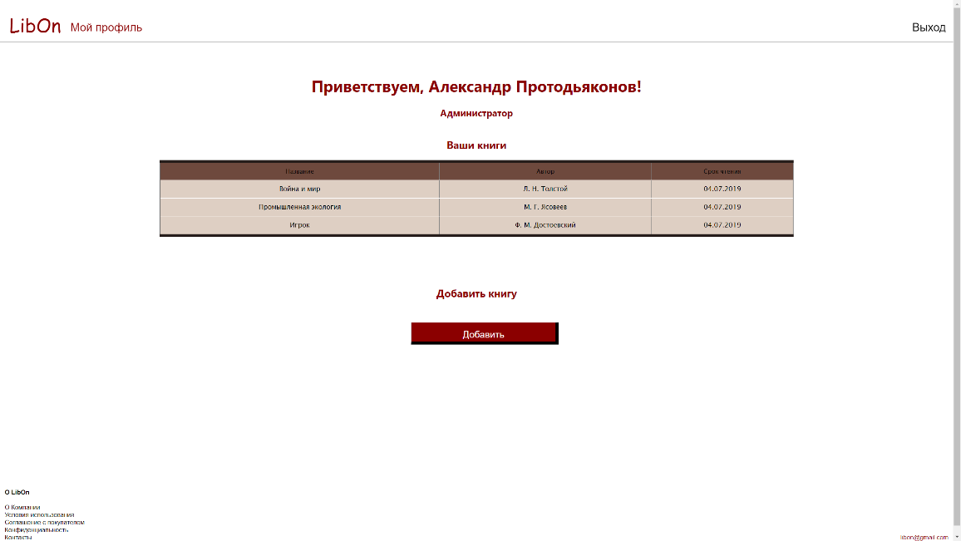
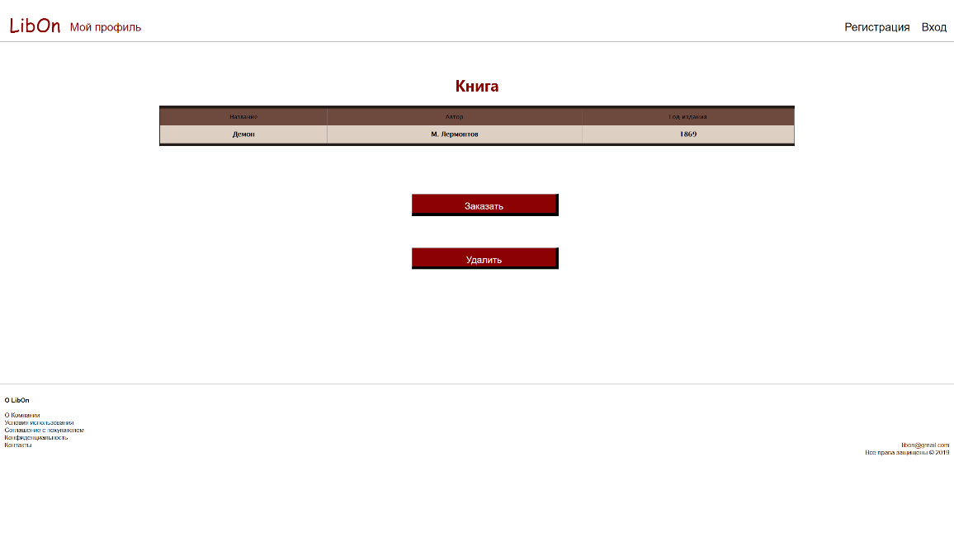
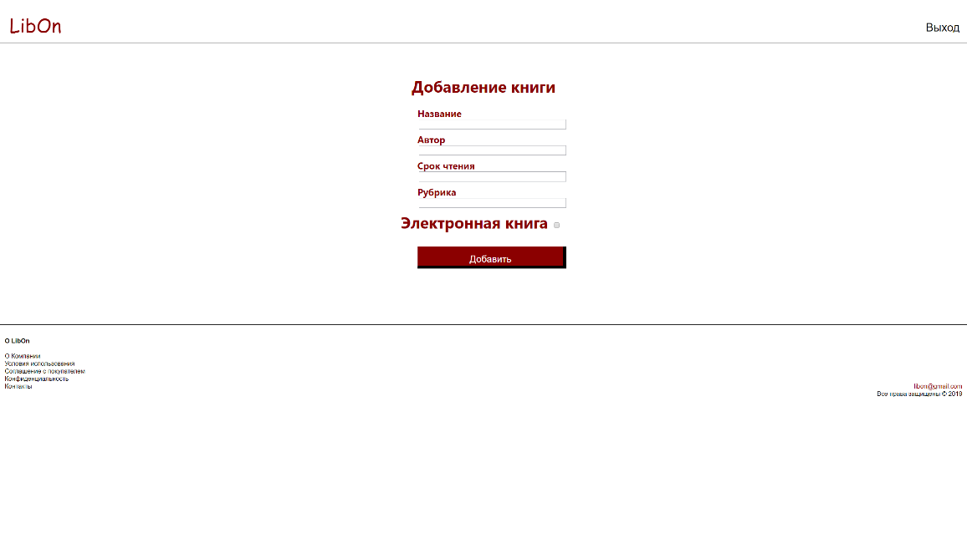
Реализация
Скриншоты интерфейса информационной системы

Slide 13
Заключение
В ходе данной курсовой работы была произведена разработка онлайн-портала сети библиотек LibOn. Серверная часть приложения была разработана на языке Python с использование фреймворка flask. Клиентская часть написана на языках HTML и CSS. Информация о книгах и пользователях хранится в базе данных SQLite.
Перед разработкой были произведены:
определение технических требований к web-приложению
проектирование web-приложения средствами языка UML
После разработки было произведено тестирование и запись демо-видео.

Slide 14
Онлайн-портал сети библиотек LibOn
Воронежский Государственный Университет
Выполнили: А. Ю. Протодьяконов,
А. Д. Дроботенко,
М. А. Ломакин
Руководитель: И. Ю.Иванов
2019 год

